Slide 1
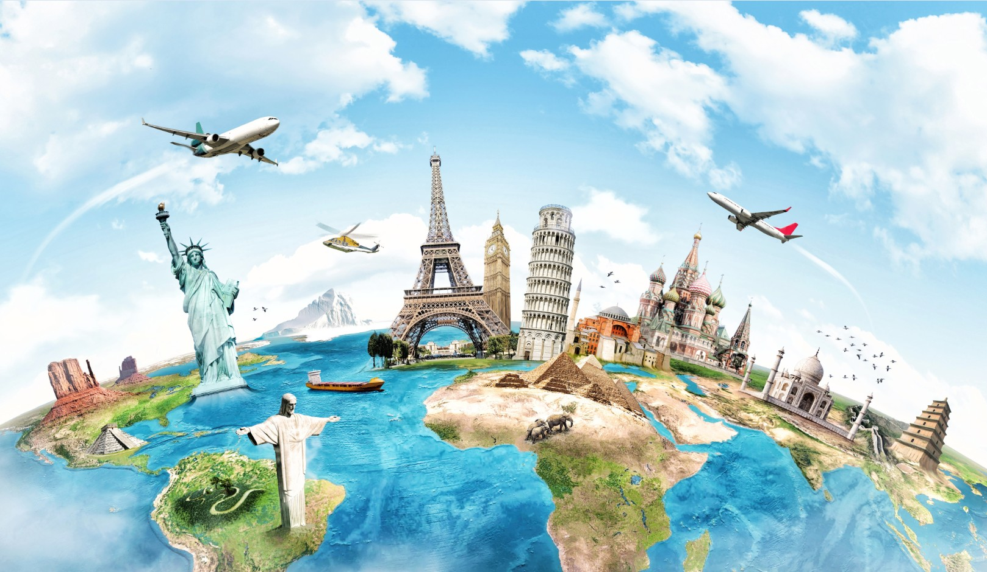
Dictée 1
La tour Eiffel
Paris, France

Slide 2
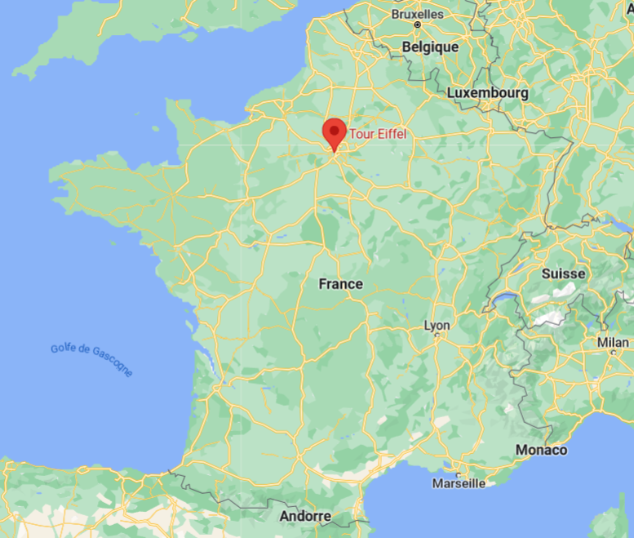

Slide 3
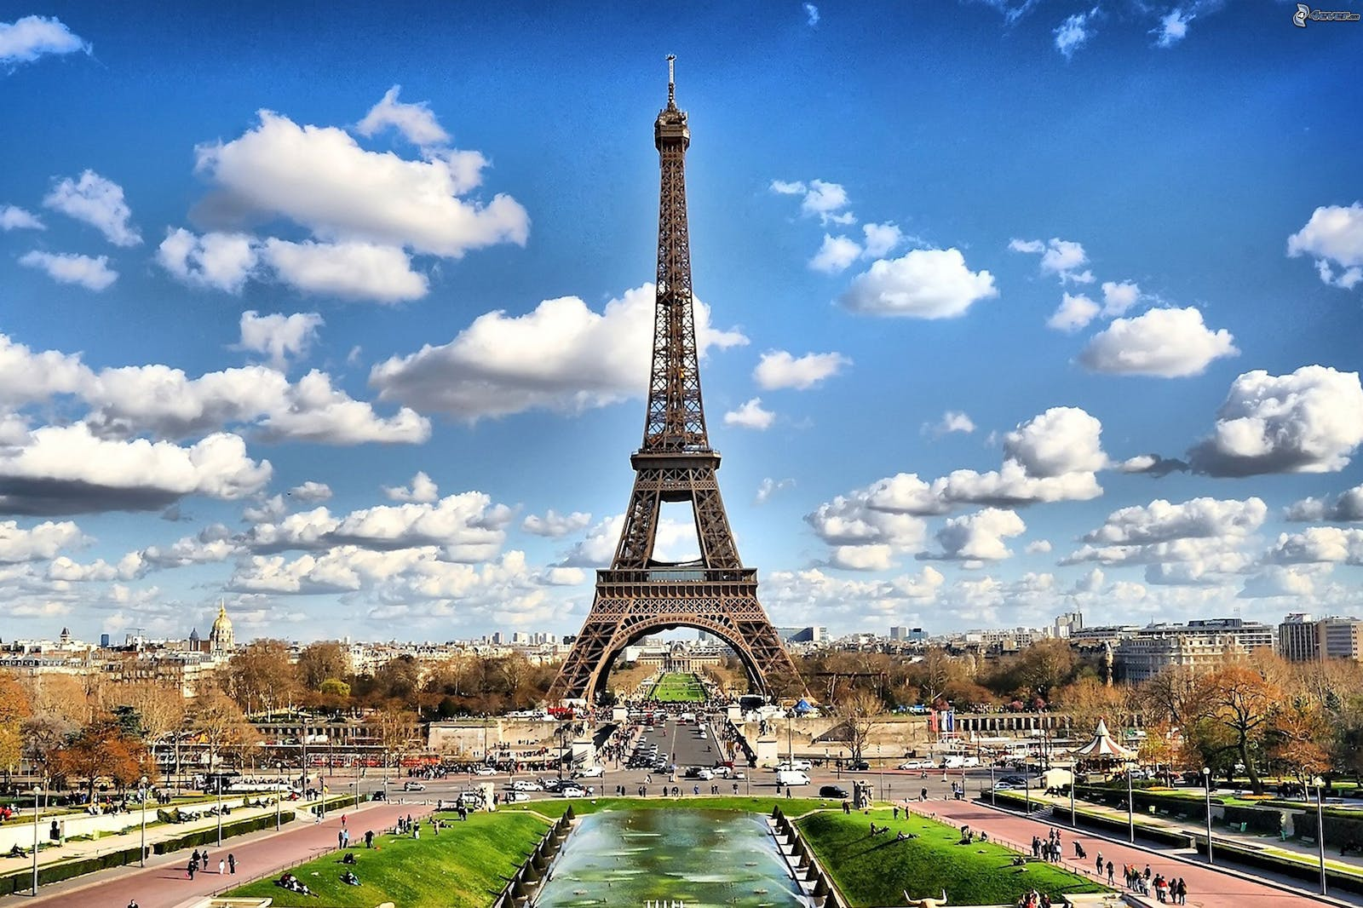
Question 1
Question 2
Question 3
Question 4
Question 5
Question 6
Question 7
Construite en 1889, la tour Eiffel devait être démontée
Un an plus tard
B. Dix plus tard
C. Vingt plus tard

Slide 4
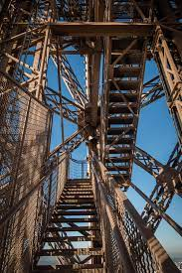
Question 1
Question 2
Question 3
Question 4
Question 5
Question 6
Question 7
Combien de marches y a-t-il jusqu’au sommet ?
180
B. 1665
C. 3200

Slide 5
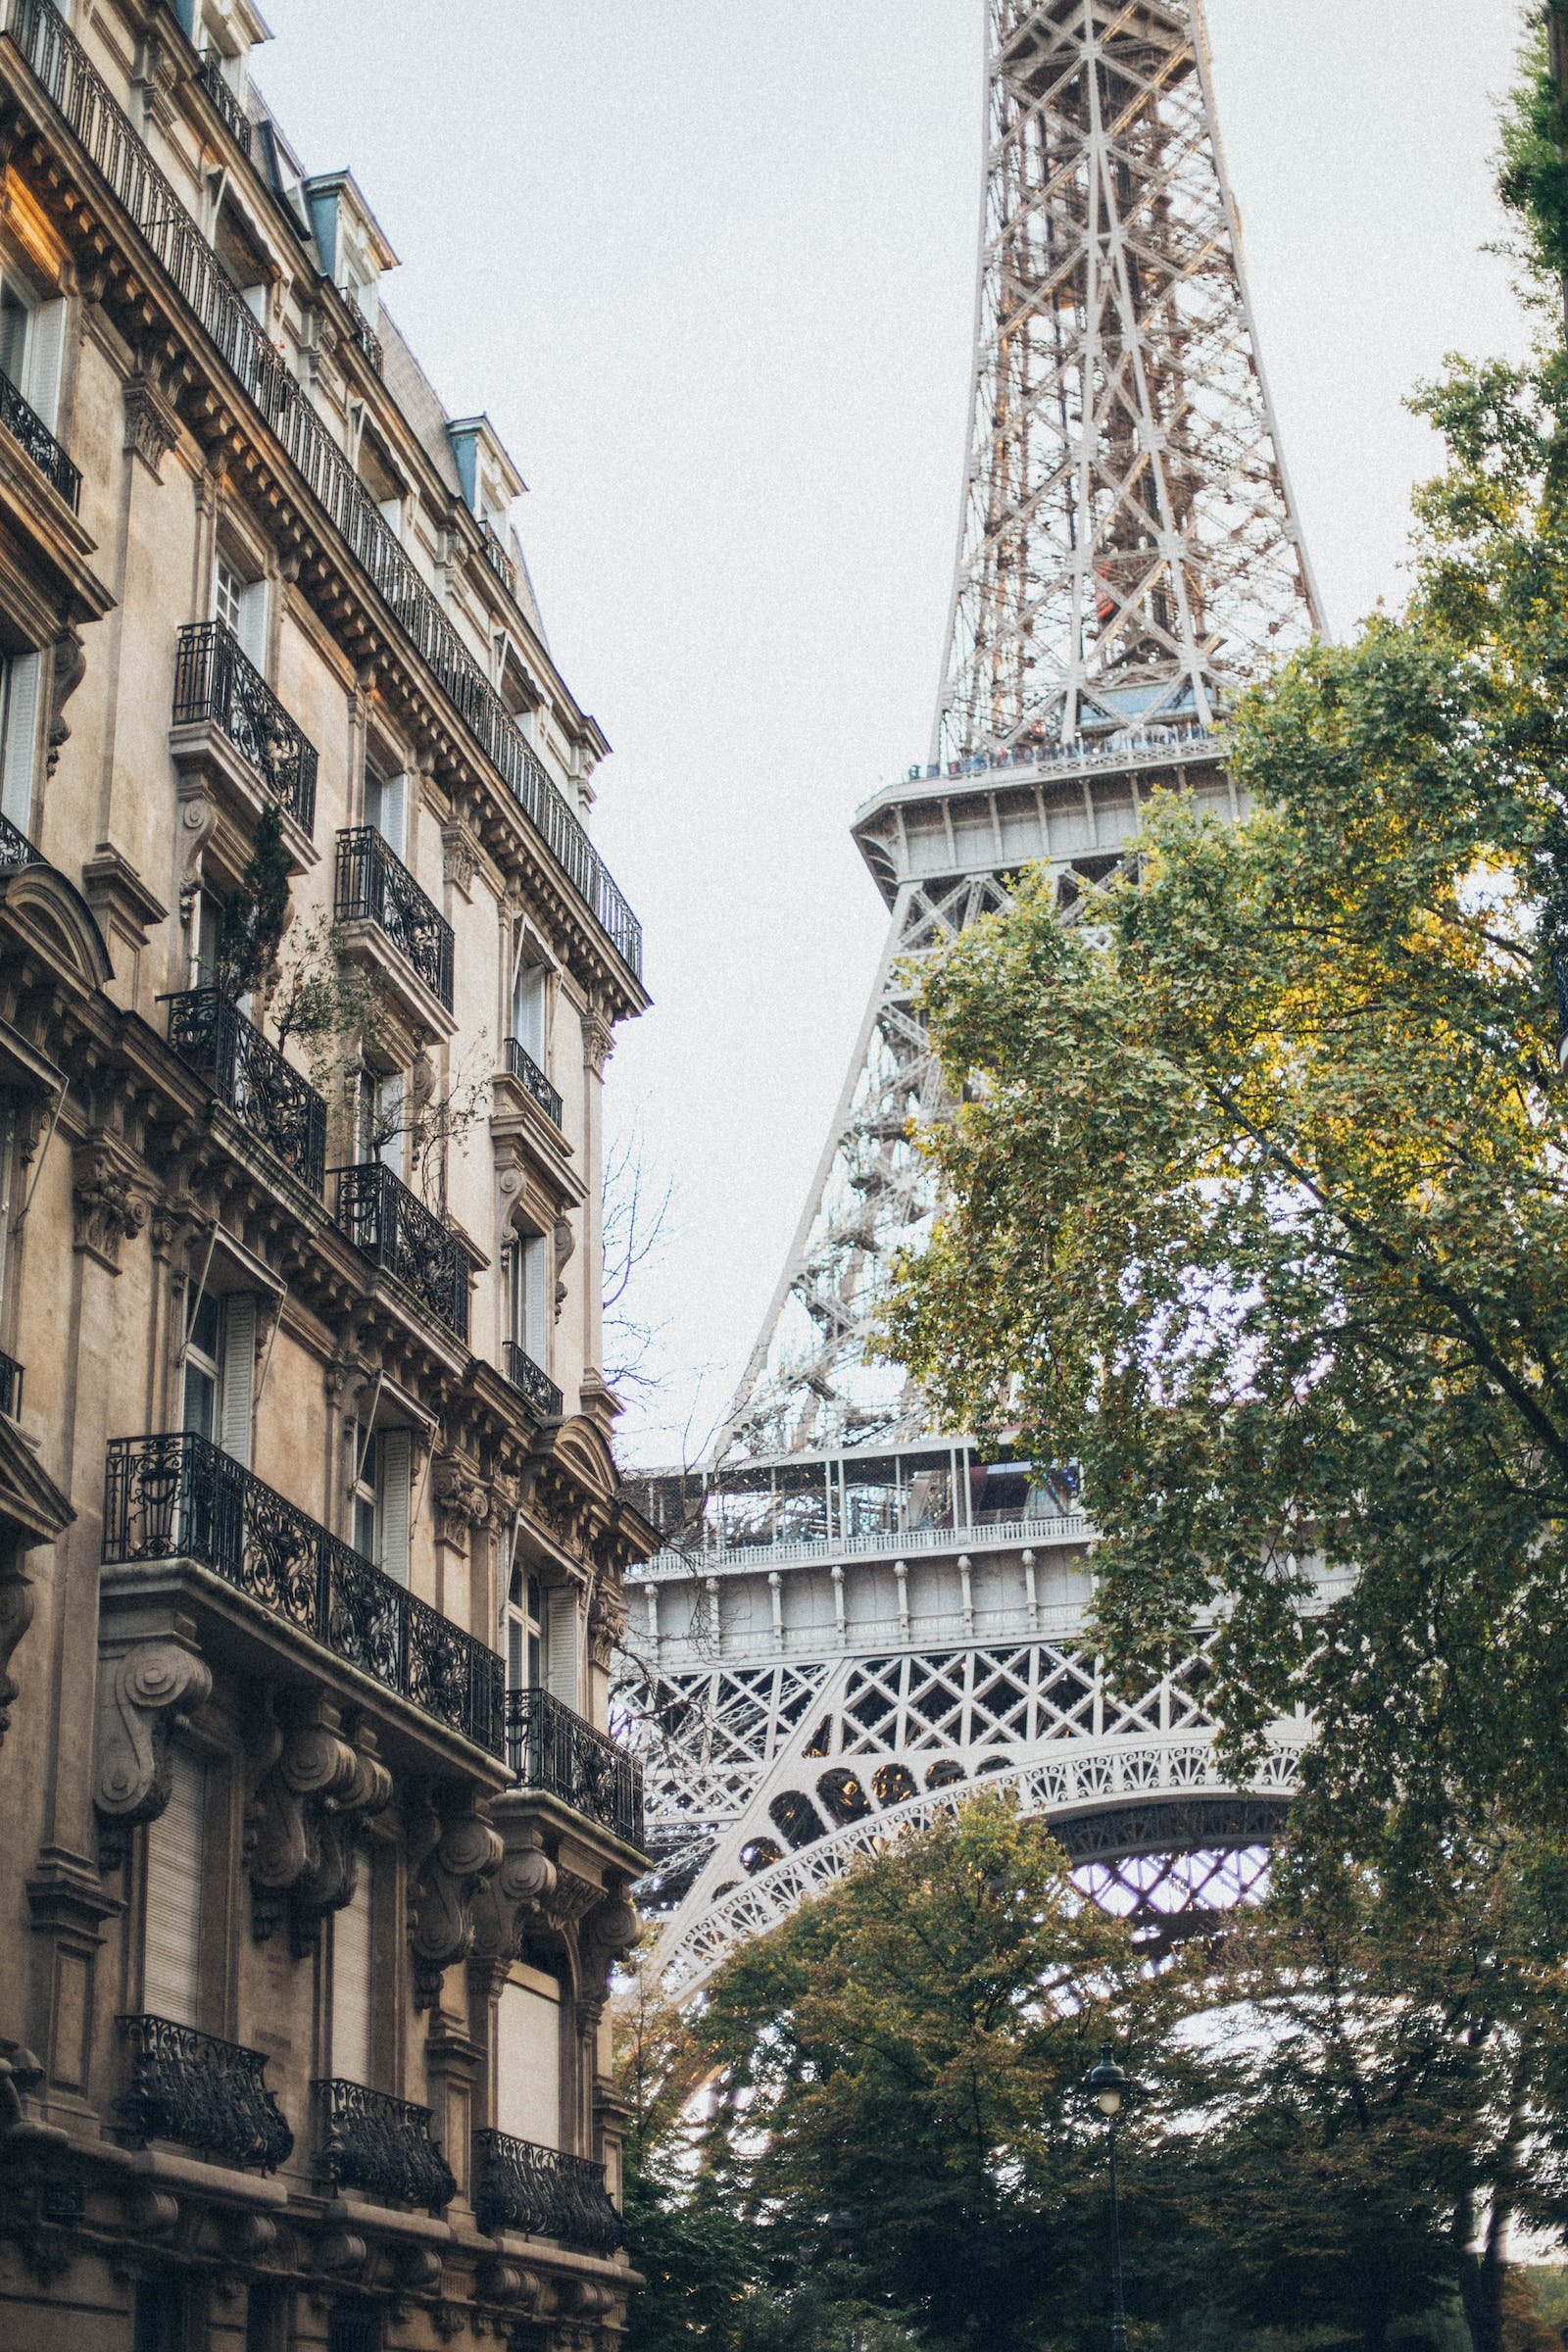
Question 1
Question 2
Question 3
Question 4
Question 5
Question 6
Question 7
Combien d’étages est-il possible de visiter sur la tour Eiffel ?
Trois
B. Quatre
C. Cinq

Slide 6
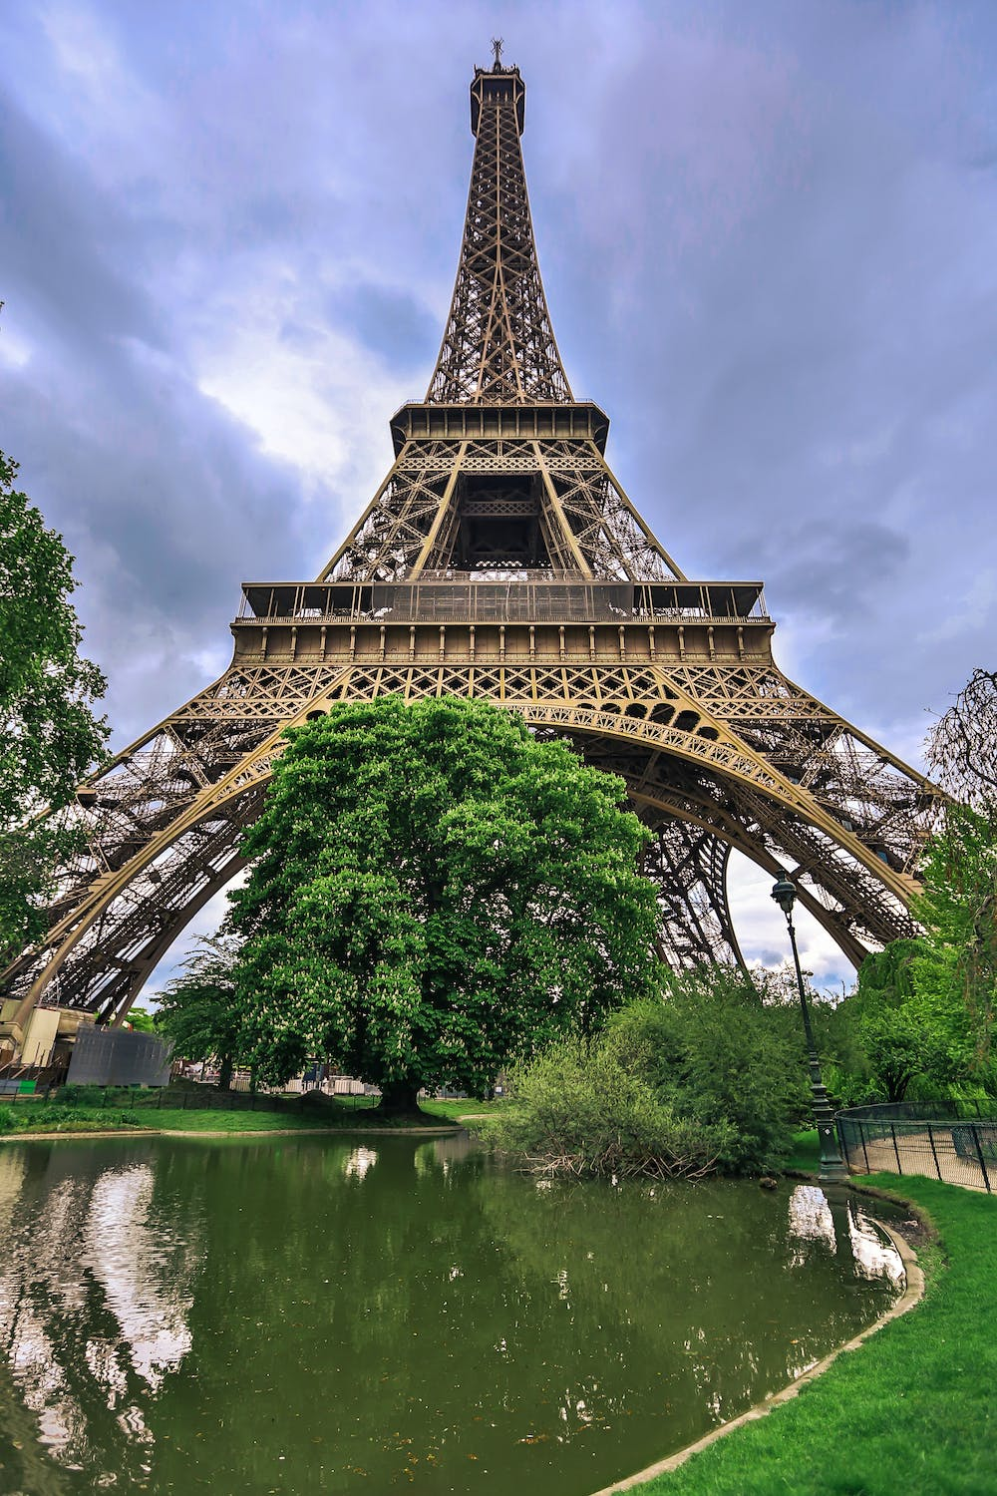
Question 1
Question 2
Question 3
Question 4
Question 5
Question 6
Question 7
Lorsque le vent souffle fort, le sommet de la tour Eiffel
Accueille des compétitions de cerfs-volants
B. Est protégé par un bouclier anti-vent
C. Bouge de quelques centimètres

Slide 7
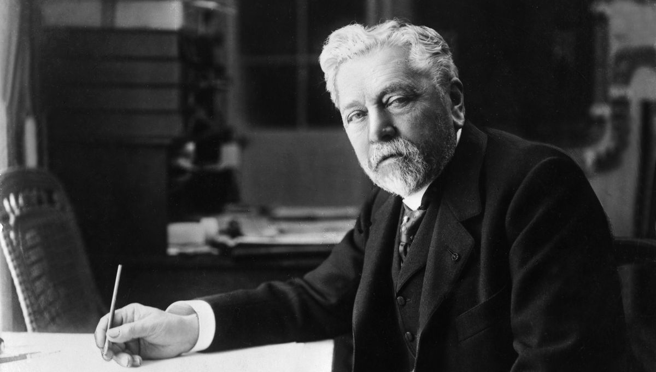
Question 1
Question 2
Question 3
Question 4
Question 5
Question 6
Question 7
Quel espace Gustave Eiffel avait-il fait aménager au sommet de la tour ?
Son petit appartement
B. Une patinoire
C. Un restaurant très chic

Slide 8
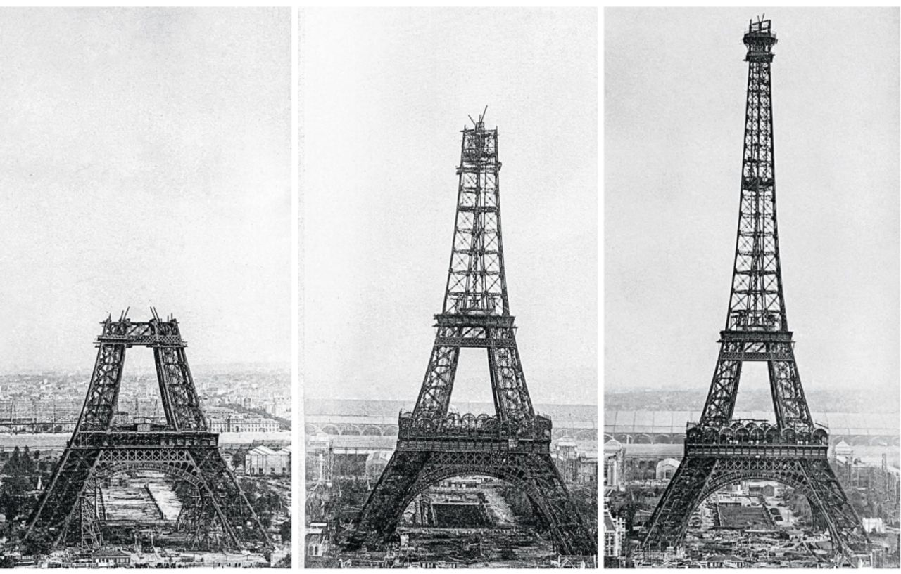
Question 1
Question 2
Question 3
Question 4
Question 5
Question 6
Question 7
Quel fut le premier nom de la tour Eiffel ?
La Dame de fer
B. La tour de 300 mètres
C. La tour de Monsieur Eiffel

Slide 9
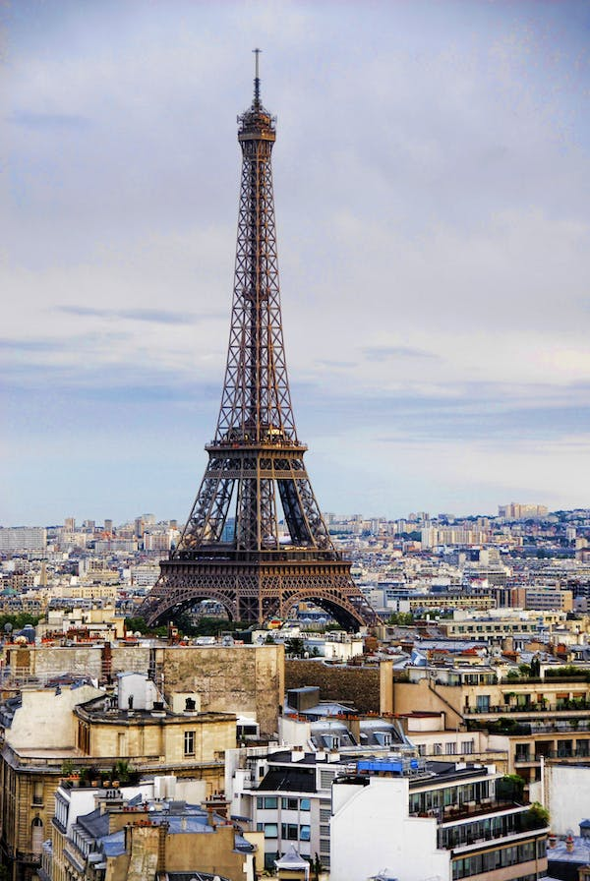
Question 1
Question 2
Question 3
Question 4
Question 5
Question 6
Question 7
A quoi sert la nouvelle antenne de la tour ?
À capter des signaux extraterrestres
B. À diffuser les programmes de radio en Ile-de-France
C. À diriger les avions vers les pistes d’atterrissage des aéroports de Paris

Slide 10
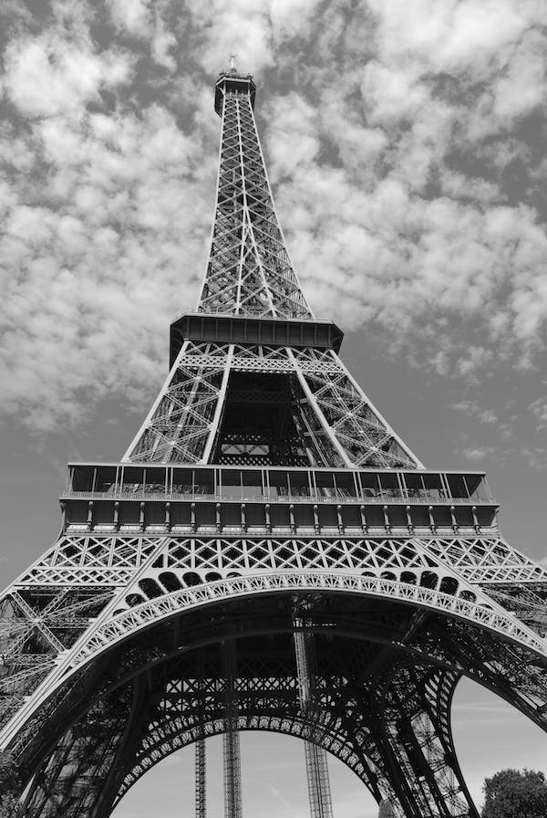
Point culminant :
Les visiteurs peuvent monter jusqu’à 276 mètres.
Mais avec les antennes, la dame de fer mesure 330 mètres.
Le phare de la tour est visible à 80 km de Paris.

Slide 11
Tous les 7 ans, la tour est recouverte de 60 tonnes de peinture.

Slide 12
Hommage :
Le nom des 189 ouvriers permanents du chantier est inscrit sur la tour.

Slide 13
Notes pour l’enseignant :
La tour Eiffel est un monument connu de nos élèves. Certains connaissent même quelques éléments de son histoire d’où l’idée de présenter ce monument à travers un quiz. Voici quelques éléments supplémentaires pour compléter la validation des réponses.
Q1 : La tour Eiffel a été construite à l’occasion de l’Exposition Universelle organisée à Paris en 1889. Le gouvernement français lance un concours pour la construction d’une tour. C’est le projet de l’ingénieur Gustave Eiffel qui est sélectionné. Sa construction a duré 2 ans, 2 mois et 5 jours. C’est alors une véritable prouesse technique, la démonstration du génie français. Destinée à être démonter au bout de 20 ans, elle a finalement été gardée pour réaliser des expériences scientifiques et pour les premières transmissions radiographiques puis de télécommunication (jusqu’à la TNT récemment).
Au début de la construction, les opposants sont nombreux (Verlaine et Guy de Maupassant par exemple). La tour est comparée à un « squelette disgracieux » ou à un « tuyau d’usine en construction. »
Q2 et Q3 : Le troisième étage est seulement accessible par ascenseur. Les plus courageux peuvent monter jusqu’au deuxième étage avec les marches.
Q4 : La tour oscille sur sa base mais ce n’est que le sommet qui bouge légèrement. Deux causes à ce phénomène : le vent et la chaleur qui dilate le métal. Le plus grand écart du sommet constaté s’est produit lors de la tempête de 1999 : le sommet a oscillé de 13 cm. Habituellement, il oscille plutôt entre 4 et 8 cm.
Q5 : Le célèbre restaurant Jules Verne est au 2ème étage. Le sommet accueille seulement un bar à champagne.
Q6 : Elle fut d’abord nommée « La tour de 300 mètres » puis « la tour de Monsieur Eiffel ».
Autres anecdotes :
En 1925, Victor Lustig faire croire à des ferrailleurs que la tour est à vendre. André Poisson lui achète 7 tonnes de fer. Quand celui-ci s’aperçoit de l’escroquerie, il n’ose dénoncer Victor Lustig par peur du ridicule. Parti se cacher à l’étranger, l’escroc est très surpris : aucun journal ne parle de son imposture. Un mois plus tard, Victor revient donc à Paris pour remettre en place la même escroquerie. Mais cette fois-ci, le second acheteur le dénonçe à la police.
La tour Eiffel est restée l’édifice le plus haut du monde jusqu’à la construction du Chrysler Building à New York en 1929.
Le titre de la diapositive 1 renvoie à un super genially créé par « Mar » et gentiment partagé via le groupe Facebook « En route pour la dictée ! CM ».
Sources :
Images Pexels ou Google Images
La plupart des questions est extrait du livret « Tour Eiffel Kids » distribué gratuitement sur la tour Eiffel.
Livre « Monuments – 40 monuments du monde entier » de Jean-Michel BILLIOUD, Gallimard Jeunesse.

